Slide 1
アジア太平洋E-commerce市場規模比較
市場層
国/地域
2024年市場規模
年平均成長率
世界シェア
中国
1.8兆米ドル
8-10%
~50%
第1層
(飽和に近い)
超成熟市場
韓国
120億米ドル
9-11%
2-3%
第2層
日本
220億米ドル
6-8%
4-5%
成熟市場
第3層
インド
110億米ドル
20-25%
2-3%
急成長市場
第4層
東南アジア
130億米ドル
15-20%
3-4%
新興市場
(ASEAN-6)
(急拡大中)
アジア太平洋
—
2.90兆米ドル
12.8%
38.5%
合計
注1: 2024年時点の推定値。中国の市場規模は単独で世界の約50%を占める。
注2: 2034年までにアジア太平洋市場は9.67兆米ドルに達すると予測される（eMarketer, 2023）。
注3: 成長率は市場成熟度によって顕著な差異を示す（超成熟8-10% vs 急成長20-25%）。
出典: eMarketer (2023), Grand View Research (2023), 各国統計局データより筆者作成

Slide 2
ケース選択マトリックス
市場層
対象市場
選定企業
戦略パターン
選定理由
(成熟度)
(国/地域)
(プラットフォーム)
(分類)
(代表性)
中国
Alibaba/Tmall
ハイブリッド戦略
超成熟市場の典型
E-commerce浸透率86.4%
市場シェア52.1%
MP開放+決済/物流統合
収益多様化モデル
GMV 8.3兆人民元
広告収入30%達成
第1層
超成熟市場
Coupang
韓国
垂直統合戦略
徹底した垂直統合
ロケット配送文化浸透
市場シェア25.3%
1P販売70%+自社物流
配送速度特化
売上26.9兆ウォン
2023年黒字転換
日本
楽天
エコシステム戦略
総合エコシステム
安定成長・多様化
国内シェア30%
楽天経済圏70+サービス
金融・通信統合
会員1.3億アカウント
ローカル特化モデル
第2層
成熟市場
日本
Amazon Japan
グローバル適応
標準モデル適応
グローバル適応対象
推定売上3兆円
ハイブリッド(1P+3P)
コンビニ受取等
Prime会員1,500万人
ローカライズ対応
第3層
インド
Flipkart
エコシステム開放
急成長市場典型
急成長市場
年成長率20-25%
市場シェア48%
完全MP+UPI統合
シェア獲得優先
販売者50万+
11言語対応
注: 第4層（新興市場）としてSea Limited/Shopee（東南アジア）、Tokopedia（インドネシア）も選定（詳細は本文参照）。
戦略パターン分類: ハイブリッド（MP開放+部分統合）、垂直統合（1P主体+自社インフラ）、エコシステム（MP開放+サービス統合）、グローバル適応（標準モデル+ローカライズ）
出典: 各社IR資料、財務報告、業界レポートより筆者作成

Slide 3
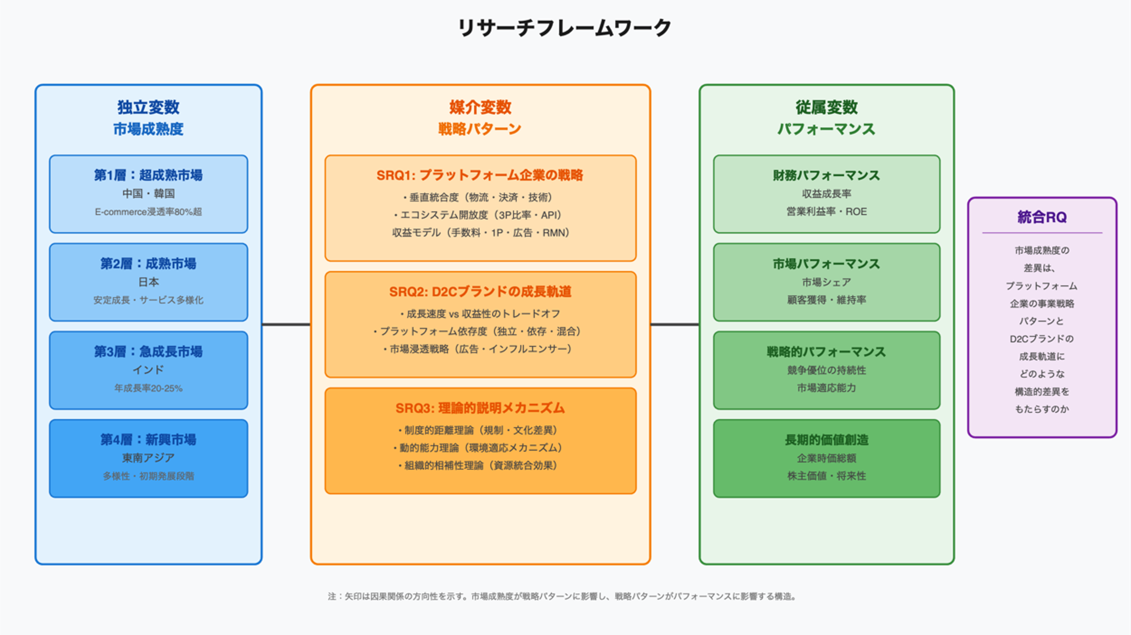

Slide 4
